Slide 1
„Ich hätt‘ da mal ‘ne Frage …“
Fragen stellen ohne auszufragen
Workshop in der Mittwochsreihe der Erwachsenenbildung
Dr. Judith Winkelmann

Slide 2

Geistlicher Impuls
Ihr aber seid auserwählt:
Eine königliche Priesterschaft,
ein heiliger Stamm,
ein Volk,
das in besonderer Weise
Gott gehört.
Denn ihr sollt seine
großen Taten verkünden.
(1Petr 2,9)

Slide 3

Seelsorge heute
Seelsorge ist religiöse Kommunikation.
Sie konstruiert Sinn.
Sie bleibt offen für das Unaussprechliche.
Sie rechnet damit, dass die Seele des Menschen unverfügbar ist.
Günther Emlein

Slide 4
Vorstellungsrunde
Wie heißen Sie?
Wo engagieren Sie sich?
Wofür habe Sie sich heute Abend zugeschaltet?

Slide 5
Einstiegsübung – Einzelarbeit (1)
Nehmen Sie sich einen Stift und ein Blatt Papier.
Sorgen Sie dafür, dass Sie gut sitzen und Sie niemand stört.

Slide 6
Einstiegsübung – Einzelarbeit (2)
Wie geht es Ihnen jetzt gerade auf einer Skala zwischen 1 (schlecht) und 10 (gut)?
Notieren Sie sich die Zahl.

Slide 7
Einstiegsübung – Einzelarbeit (3)
Überlegen Sie:
Welche Frage würde ich gerne mal gestellt bekommen würden?
Und von wem? Meinem Partner, meinem Vorgesetzten, ...
Schreiben Sie die Frage auf.

Slide 8
Einstiegsübung – Einzelarbeit (4)
Schauen Sie sich Ihre Frage an:
Was würden Sie Ihrem Gegenüber gerne erzählen?
Finden Sie dazu eine Überschrift und schreiben Sie diese auf.

Slide 9
Einstiegsübung – Einzelarbeit (5)
Hinter dem, was Sie erzählen möchten, steht ein Bedürfnis.
Das könnte der Wunsch nach Anerkennung sein, nach mehr Nähe, nach Gesehen werden, nach Autonomie, nach gemeinschaftlichem Austausch, nach ...
Überlegen Sie: Welches Bedürfnis vermute ich hinter dem, was ich gerne erzählen möchte?
Worum geht es mir eigentlich?
Was ist mein Thema hinter dem Thema?
Notieren Sie sich ein paar Stichworte.

Slide 10
Einstiegsübung – Einzelarbeit (6)
Schauen Sie sich Ihr Bedürfnis an.
Wenn es erfüllt wäre,
woran würden Sie es merken?
Wie würde sich das anfühlen?
Wo wären Sie dann auf einer Skala zwischen 1 und 10?

Slide 11
Einstiegsübung – Einzelarbeit (7)
Was können Sie selbst dazu beitragen, damit sich dieses Bedürfnis erfüllt?
Notieren Sie sich Stichworte.
Wo wären Sie dann auf einer Skala zwischen 1 und 10?
Ende der Übung

Slide 12
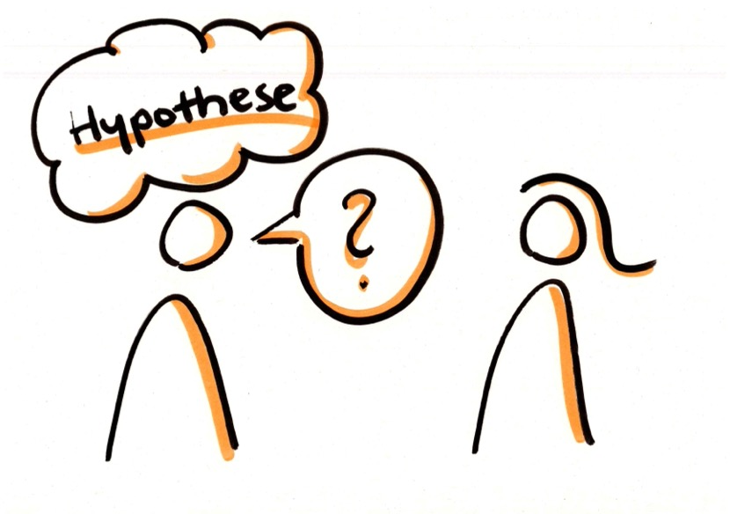
Hinter jeder Frage lauert eine Hypothese

Slide 13
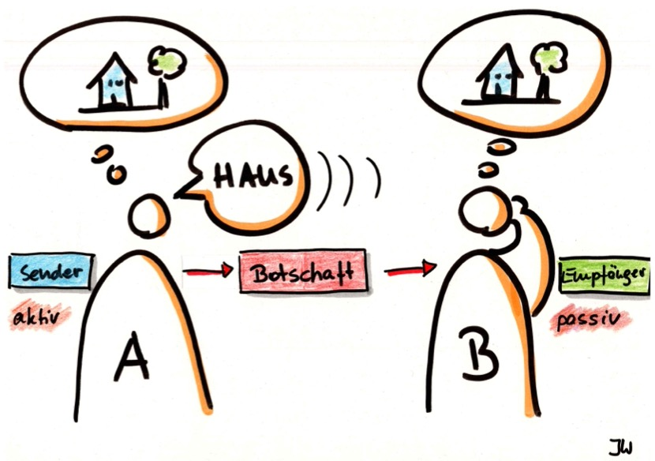
Das alte Sender-Empfänger-Modell

Slide 14
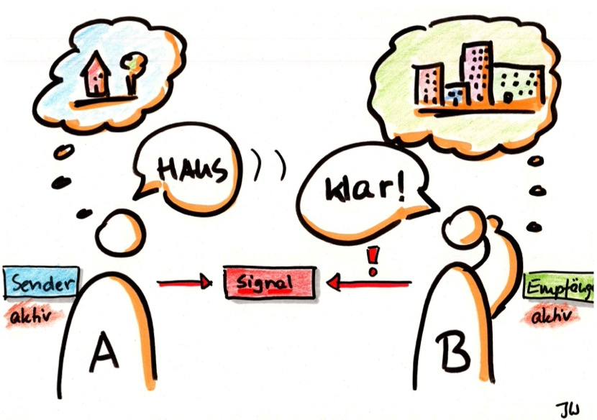
Das neue Modell

Slide 15
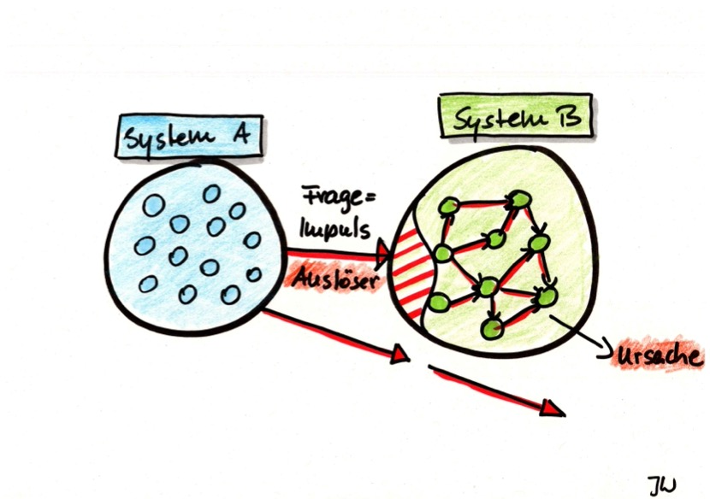
Systeme und
Irritationen

Slide 16
Fazit
Die Botschaft bestimmt immer der*die Empfänger*in.
Ich kann nicht wissen, was der andere denkt, fühlt, meint.
Ich habe nur meine Deutungen und Hypothesen.
Ich kann ihn*sie nur fragen, wenn ich wissen will, wie er*sie einen Sachverhalt versteht.
→ Ich brauche eine fragende Haltung!

Slide 17
Paarübung: Einübung einer fragenden Haltung
Aufgabe an A:
Erinnern Sie sich an ein Highlight in der letzten Zeit, das Ihnen gut gelungen ist, und skizzieren Sie Ihrem Gegenüber kurz (nicht ausführlich, sondern nur das Nötigste!), worum es dabei gegangen ist.
B stellt A dazu die folgenden Fragen vom AB

Slide 18
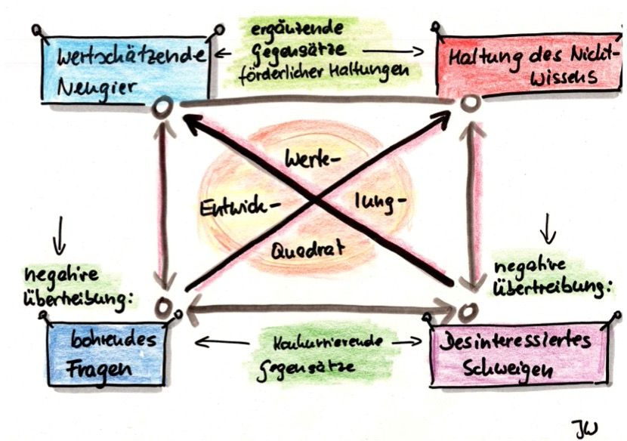
Förderliche Haltungen

Slide 19

Die Kunst des Fragens (1)
Bei persönlichen Fragen um Erlaubnis bitten.
Konstruktive W-Fragen: wie, was, wodurch, wofür, woran ...
Sie laden ein, eine Geschichte zu erzählen.
Geschlossene Fragen vermeiden
Keinen Begründungsdruck ausüben, z.B. durch Fragen mit warum, wieso, weshalb ...

Slide 20
Die Kunst des Fragens (2)
Hypothesen bilden und als Frage formulieren zur Schärfung der eigenen Sichtweise: Ist es so, dass ...
Unterschiede machen: Ist es mehr so ... oder mehr so ...? Und woran merken Sie, dass es mehr so ... ist?
Zirkuläre Fragen erweitern die Perspektive : Was hätte Deine Mutter dazu gesagt?

Slide 21

Paarübung:
Fragehaltung aufrecht erhalten
AB im Chat
Befragen Sie sich gegenseitig.
Jeder wählt eine der 6 Fragen, zu der er oder sie befragt werden will. Diese Frage gibt den Einstiegsimpuls.
Ihre Aufgabe besteht dann darin, mit Fragen den Raum zum diese Frage zu erkunden. Sie können dabei sehr fantasievoll werden, wie das beigefügte Beispiel zeigt.

Slide 22
Paarübung: Unterschiede machen
Suchen Sie zuerst im Gespräch einen Sachverhalt, von dem sie denken, dass er in ihrem jeweiligen Leben ungefähr gleich ist.
Person A beginnt: Bei mir ist das so ... Und wie ist das bei Dir?
Person B: Bei mir ist das so .... Wie ist bei Dir ...?
Arbeiten Sie auf diese Weise die unterschiedlichen Ansichten oder Verhaltensweisen zur gleichen Sache heraus.

Slide 23
Literatur
Carmen Kindl-Beilfuß, Fragen können wie Küsse schmecken. Systemische Fragetechniken für Anfänger und Fortgeschrittene,12. Aufl. Heidelberg 2023.
Diess., Fragen können wie Küsse schmecken. 111 Fragekarten für Therapie, Beratung und Coaching, 12. Aufl. Heidelberg 2023.
Manfred Prior, Interventionen. 15 minimale Interventionen mit maximaler Wirkung, 19. Aufl. Heidelberg 2023.

